Slide 1
PROJET 4 : CLASSIFICATION AUTOMATIQUE DES INFORMATIONS
MISSIONS :
Vous êtes mandaté en tant que Consultant Data Scientist par le département RH de votre client. Il s’agit de l'ESN TechNova Partners, spécialisée dans le conseil en transformation digitale et la vente d’applications en SaaS.
Ils font face à un turnover plus élevé que d'habitude et ils souhaitent identifier les causes racines potentielles derrière ces démissions.
DATE DEBUT : 04/03/2026
OPEN CLASSROOM
MENTOR :MR MUSTAFA ANKARALLI
MAMADOU OURY BALDE
Parcours : Data Scientist Machine Learning

Slide 2
Plan de travail
Introduction
Exploration des fichiers (EDA)
Modélisation
Amélioration Approche Classification
Feature Engineering
Optimisations Interprétations Modèle
Conclusion

Slide 3
A cet effet l’entreprise nous propose trois fichiers contenants
ces analyses effectuées au préalable qui seront la base pour nous dans la réalisation de la prédiction
Un extrait de notre système SIRH où l’on va trouver des informations sur la fonction qu’occupe un employé chez nous ainsi que son âge, salaire, ancienneté etc.) ainsi que ses informations sociodémographiques.
Un extrait d’un autre SI que l’on utilise spécifiquement pour les évaluations annuelles de performance. On y retrouve des informations telles que les notes de ces évaluations et des notes de satisfaction données par les employés.
Enfin, nous demandons aussi à tous nos employés de remplir annuellement un sondage qui nous aide à mettre en place des actions pour le bien-être des employés. Voici à disposition l’extrait du sondage le plus récent. Nous y avons ajouté un témoin pour indiquer si l’employé a quitté l’entreprise ou non.
Source des données :
Extrait SIRH.csv
Extrait évaluations de performance
Extrait sondage
Librairies :
Numpy
Pandas
Matplotlib
Seaborn
Shap

Slide 4
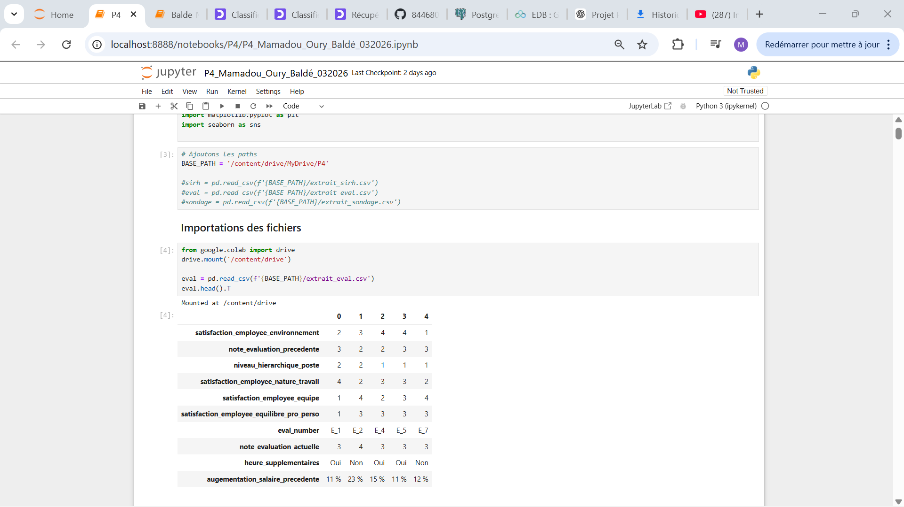
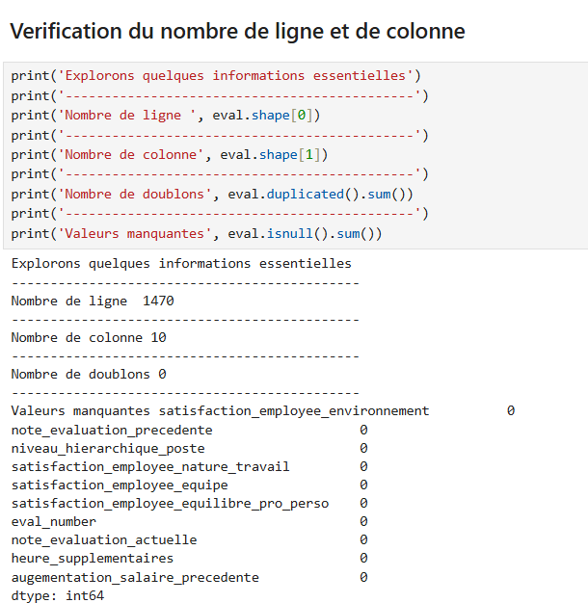
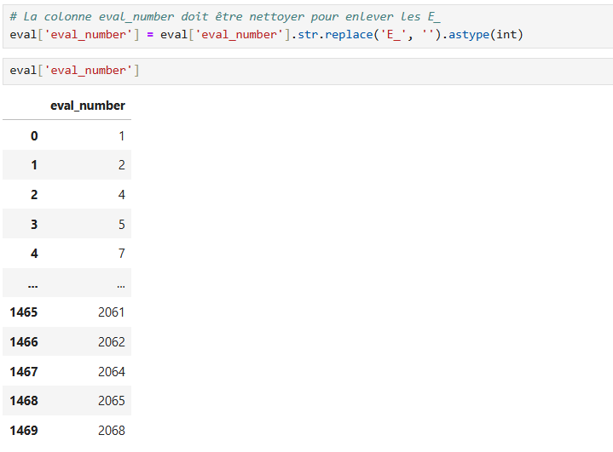
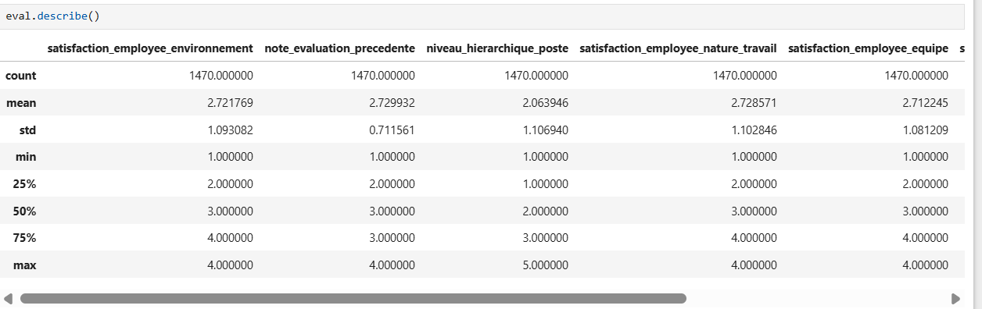
DÉCOUVRONS LES FICHIERS:
1- Extrait evaluation performance

Slide 5
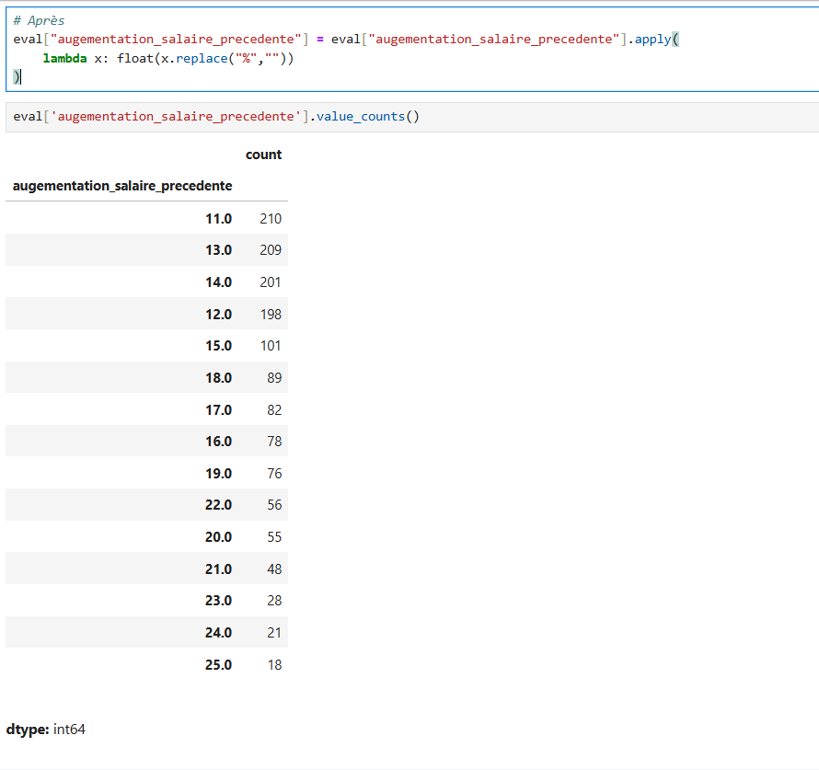
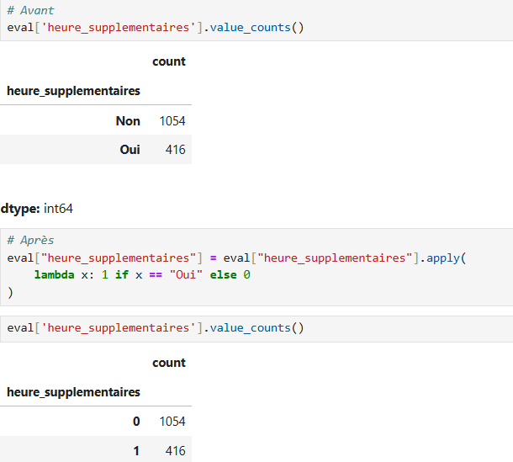
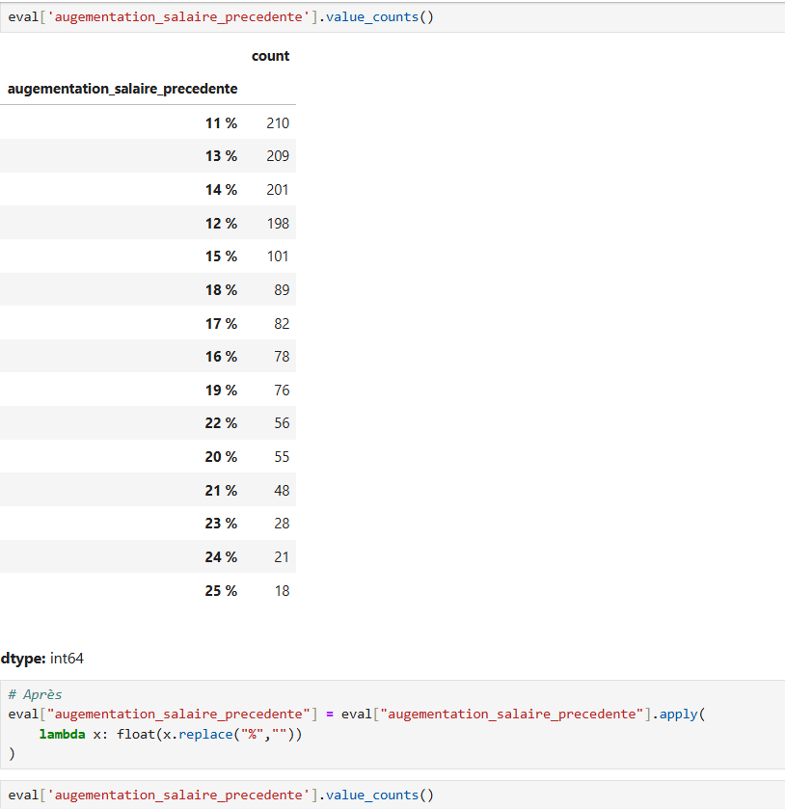
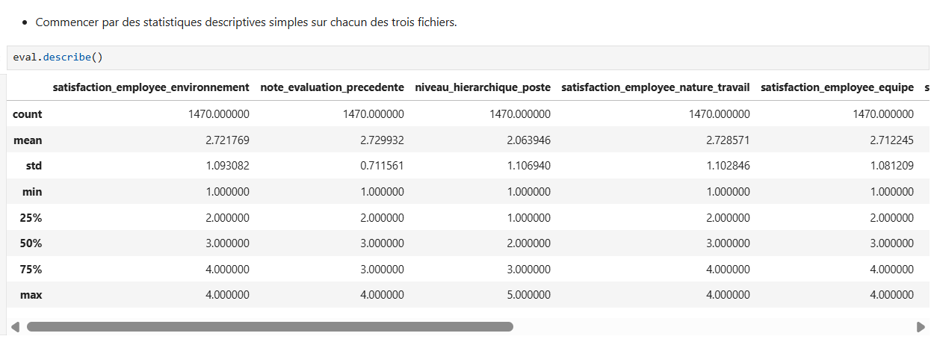

Slide 6
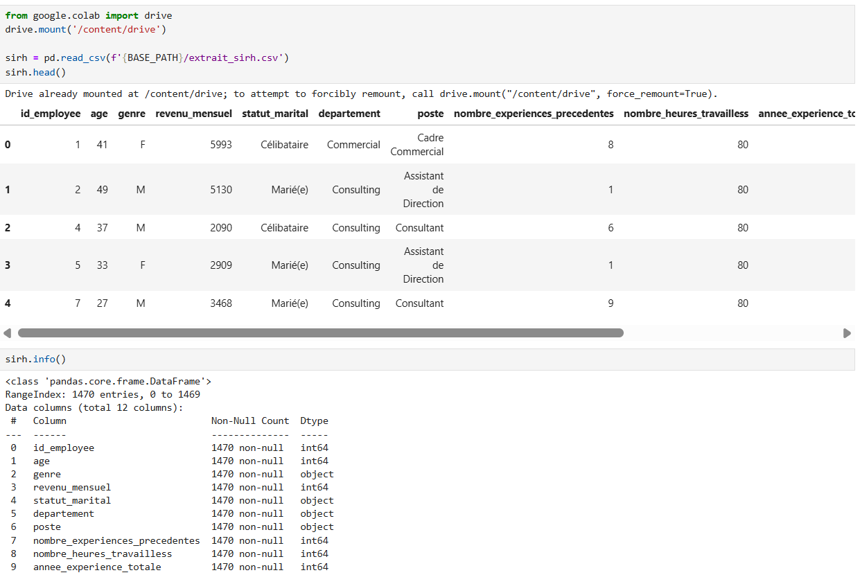
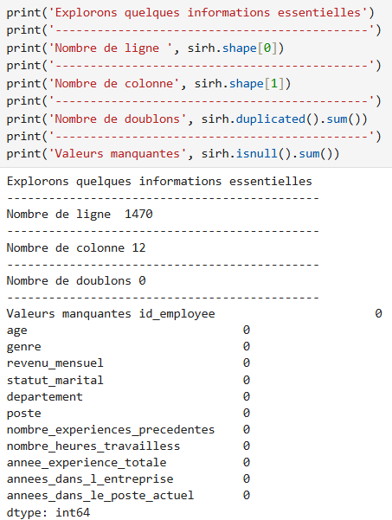
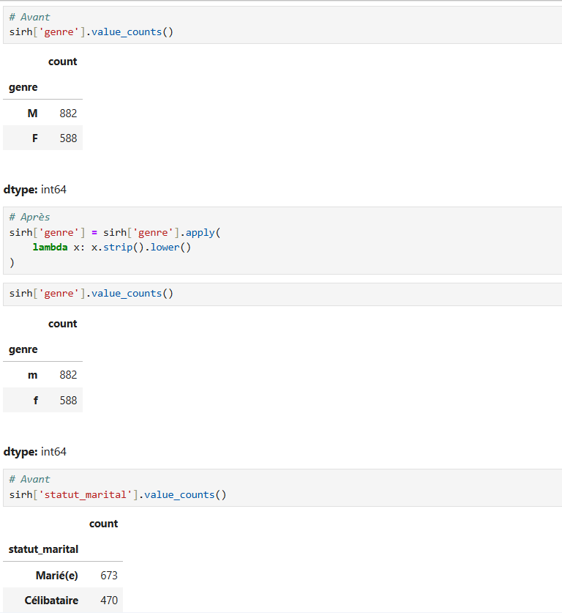
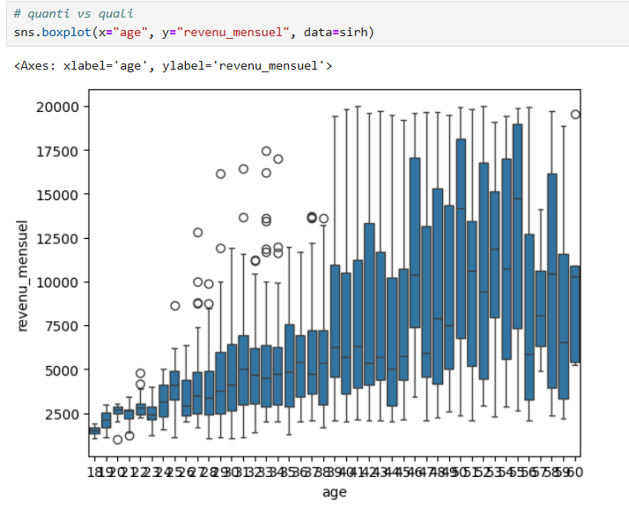
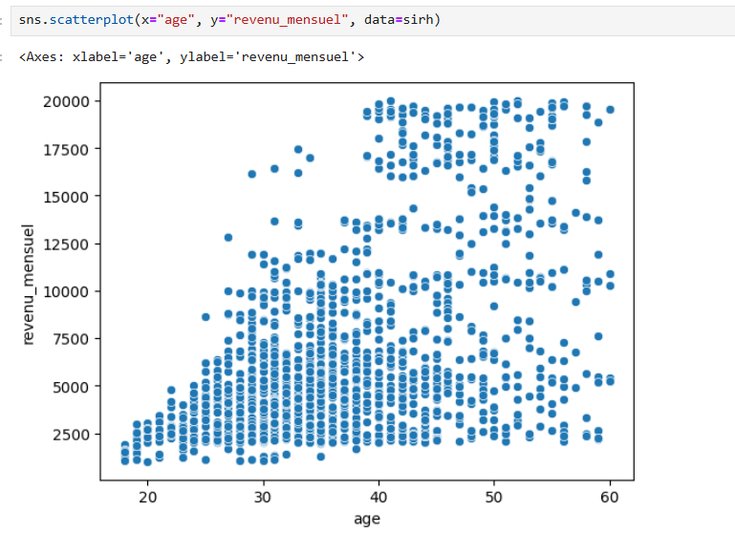
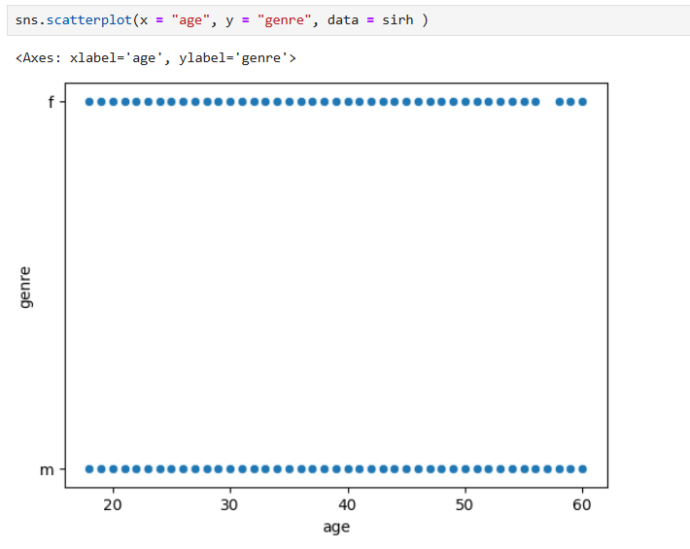
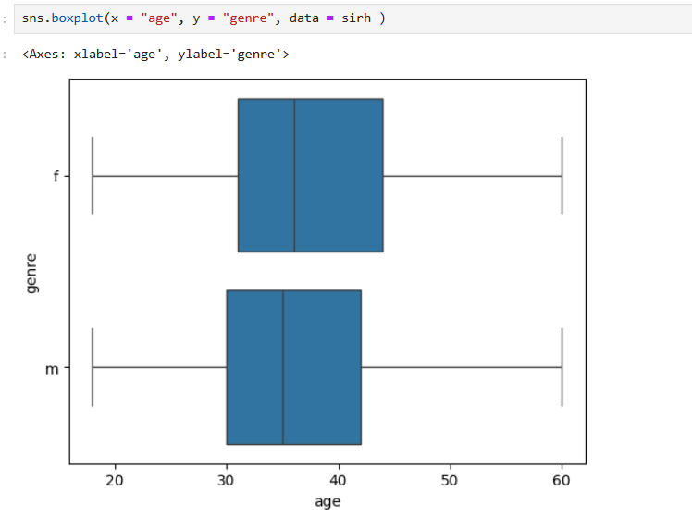
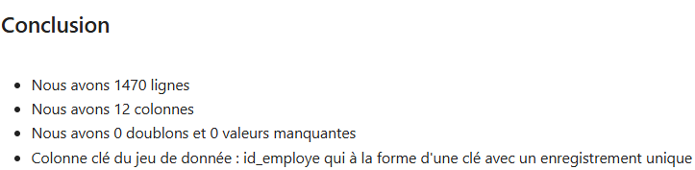
2- Extrait SIRH:

Slide 7
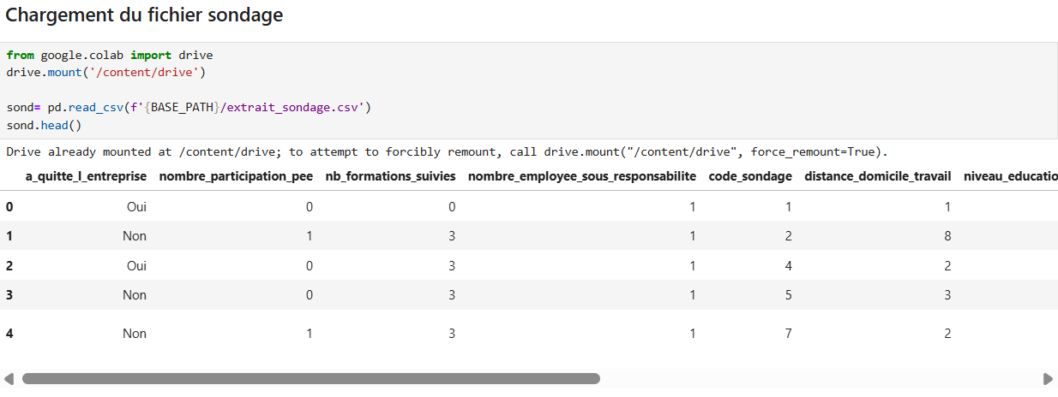
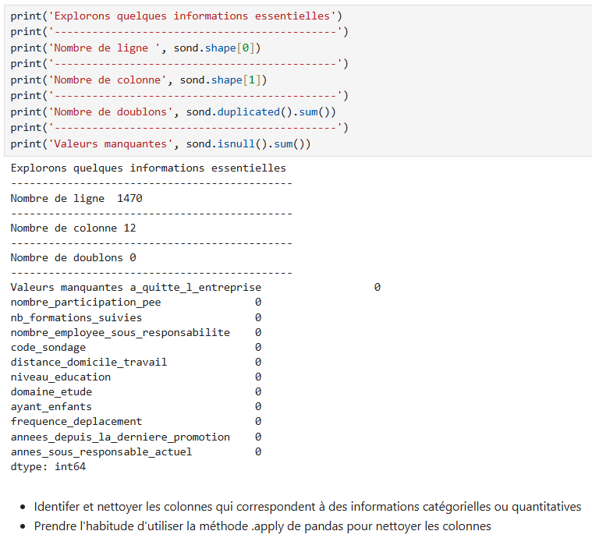
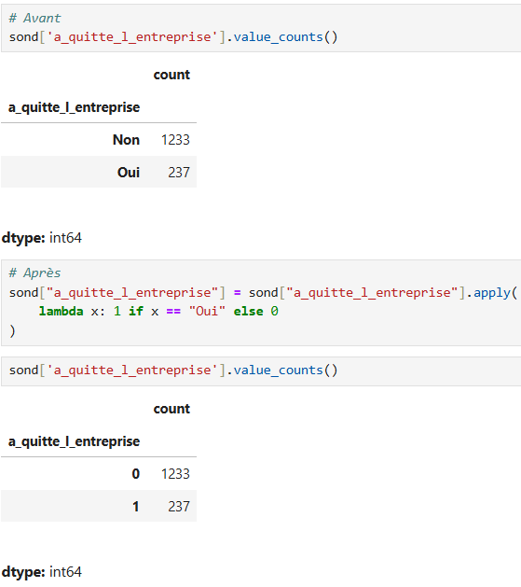
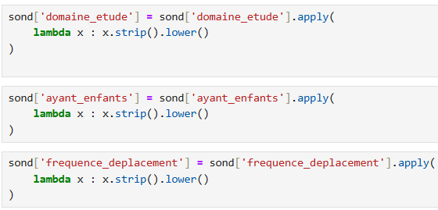
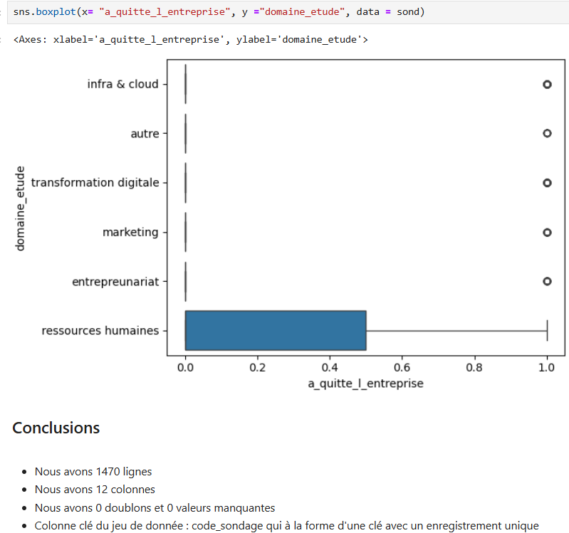
3- Extrait Sondage:

Slide 8
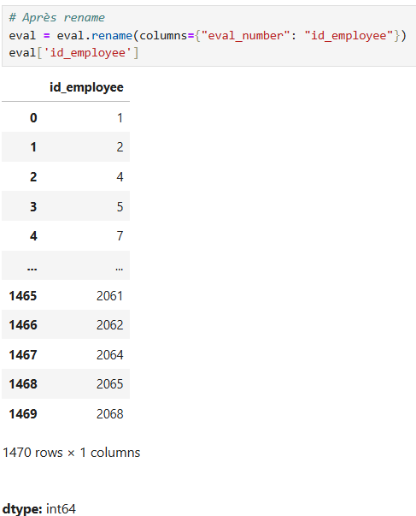
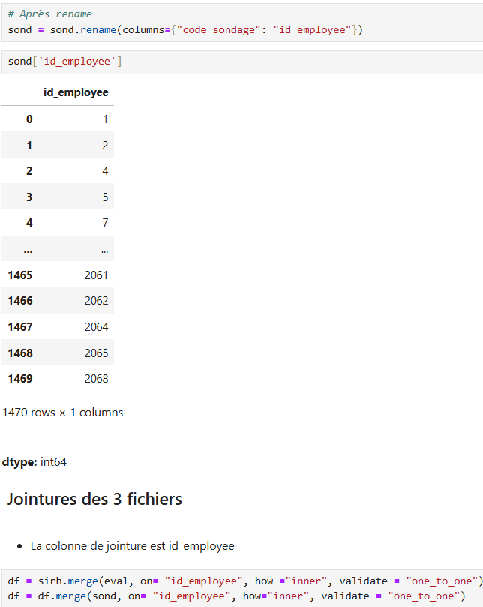
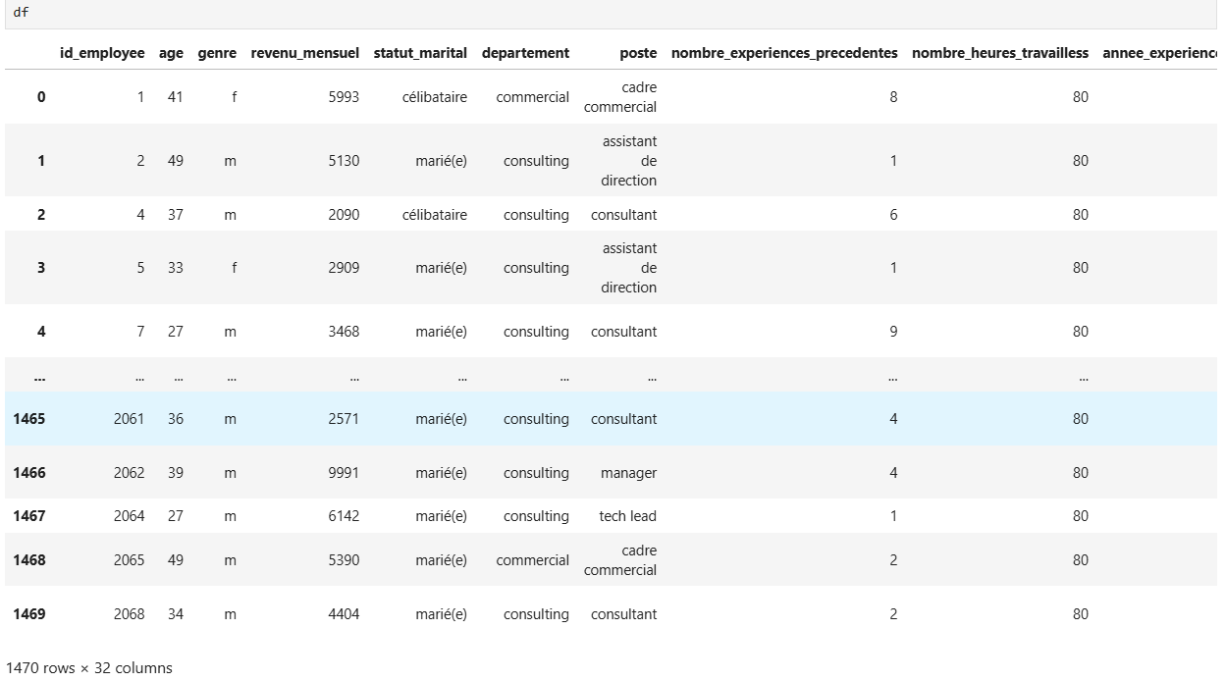
Conclusion :
Après observations nous constatons que les colonnes qui nous permettront de faire la jointure sont : id_employee, eval_number, code_sondage .
Mais pour effectuer une jointure nous devons avoir une colonne identique donc pour ça nous allons effectuer un rename sur les deux colonnes pour leur ramener à id_employee
Eval.csv => 1470,10
Sirh.csv => 1470,12
Sond.csv => 1470,12
Donc après jointure nous aurons:
(1470,34) mais on a effectué la jointure sur id_employee de sirh
Donc ça deviendra (1470,32)

Slide 9
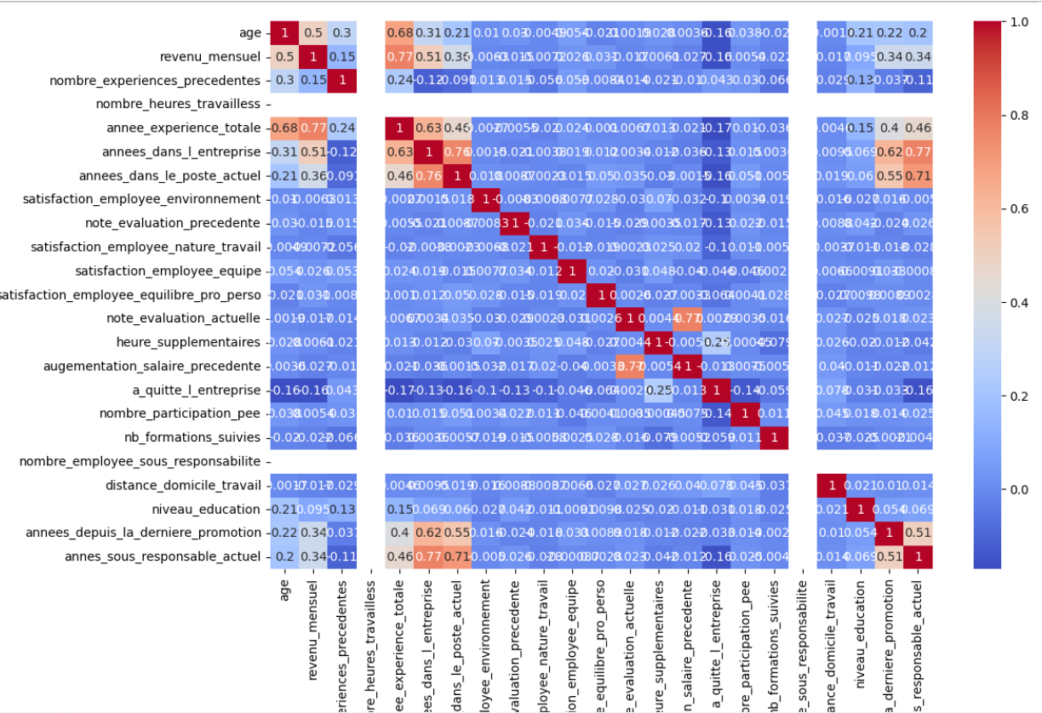
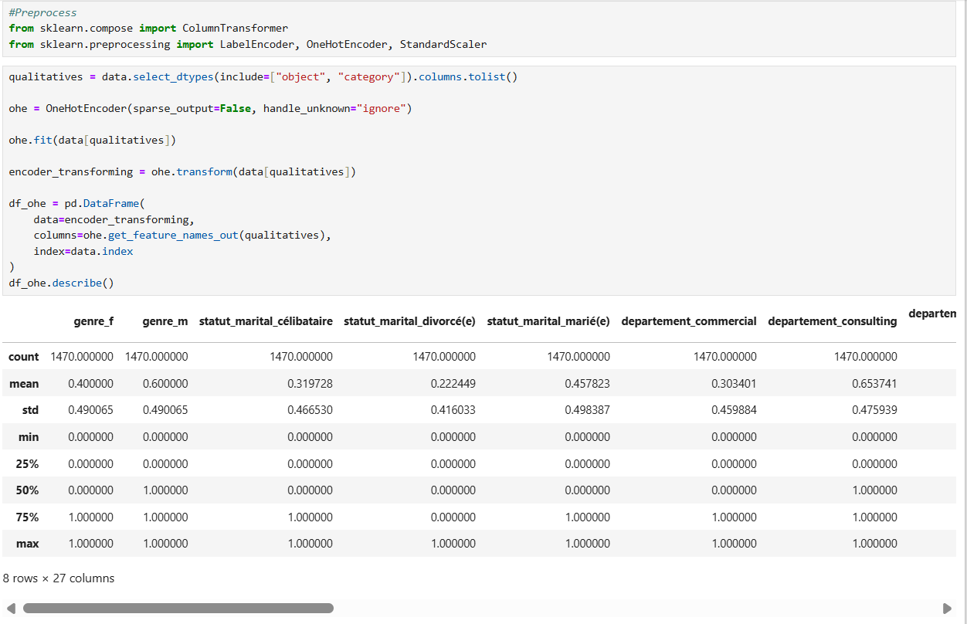
Modélisation:
Modèle:
DummyClassfier
LogisticRegression
RandomForestClassifier

Slide 10
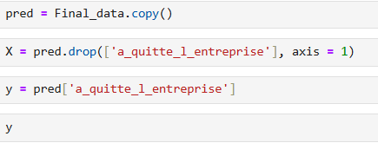
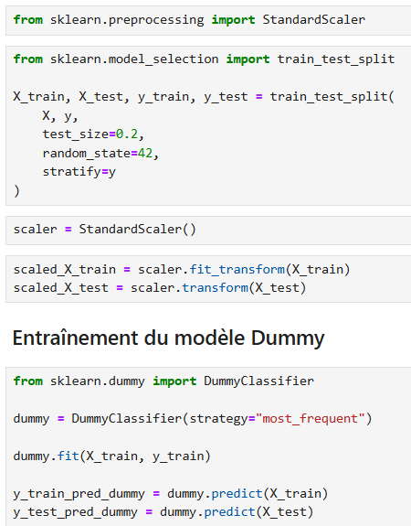
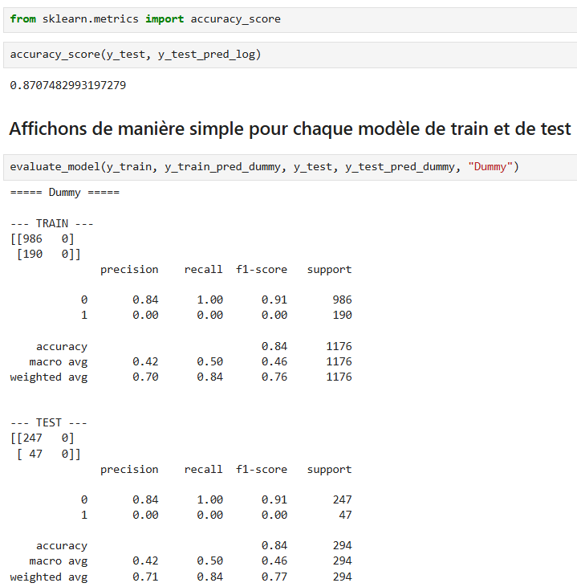
1- DummyClassifier

Slide 11

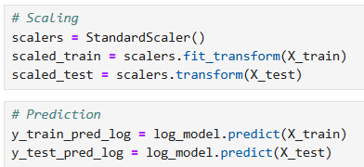
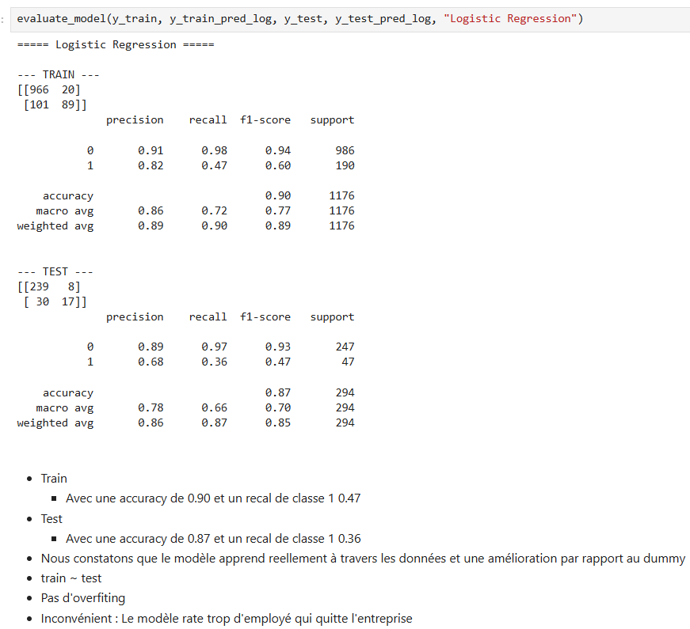
2- LogisticRegression

Slide 12
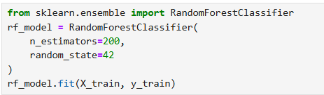
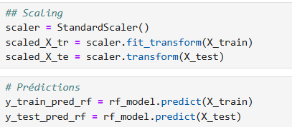
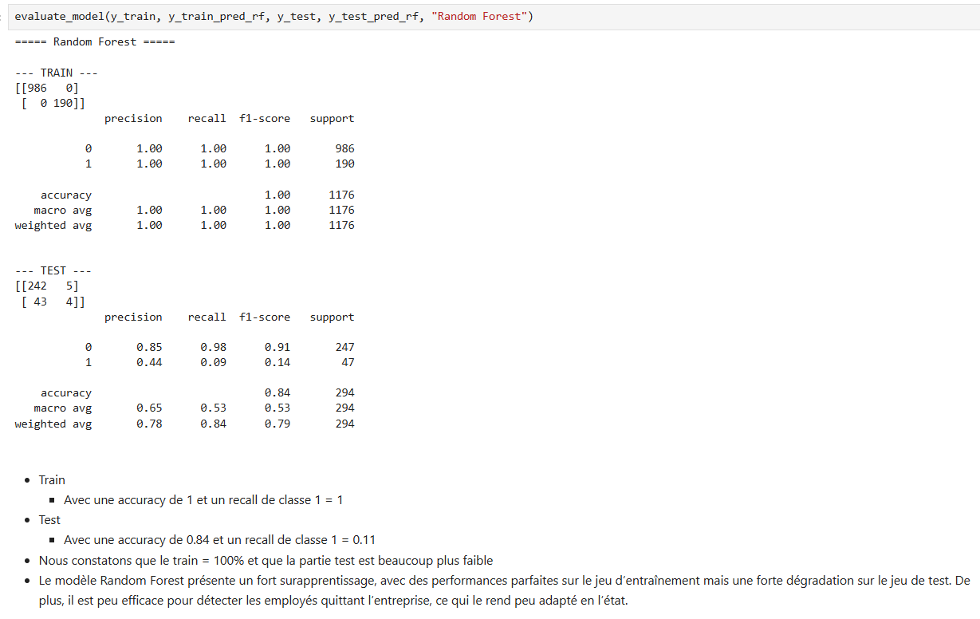
3- RandomForestClassifier

Slide 13
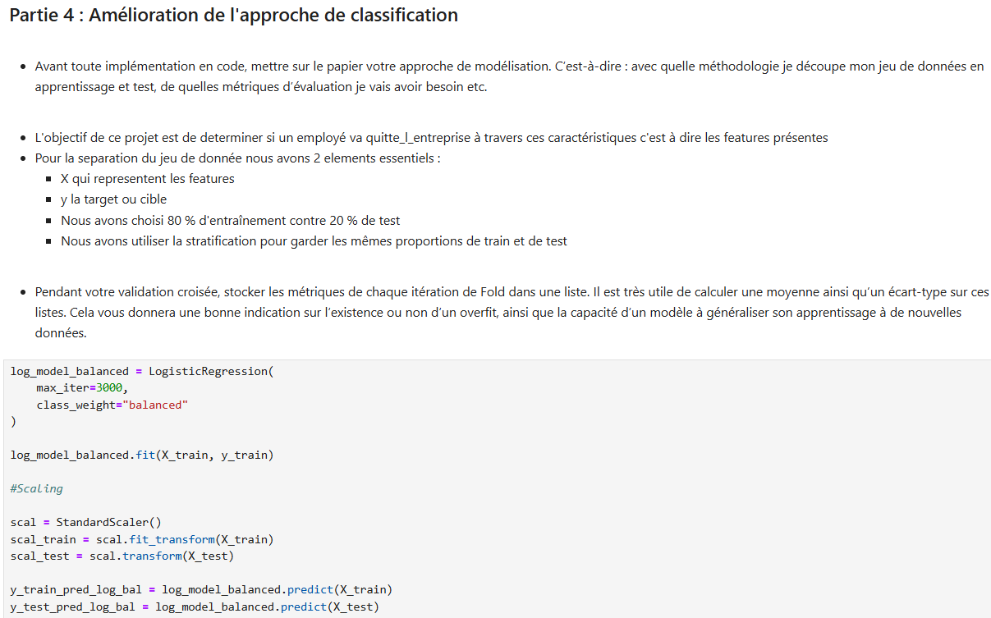
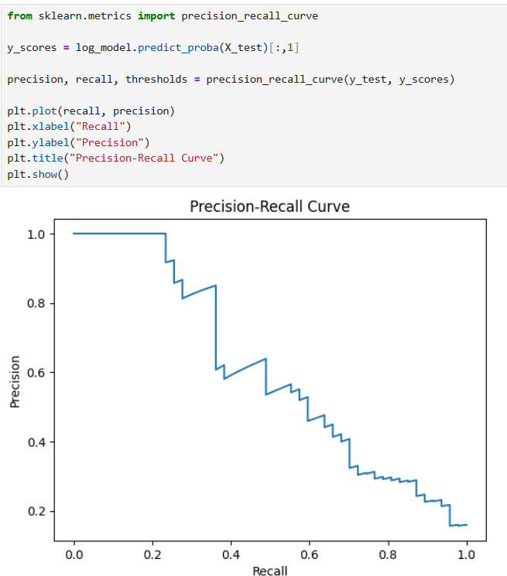
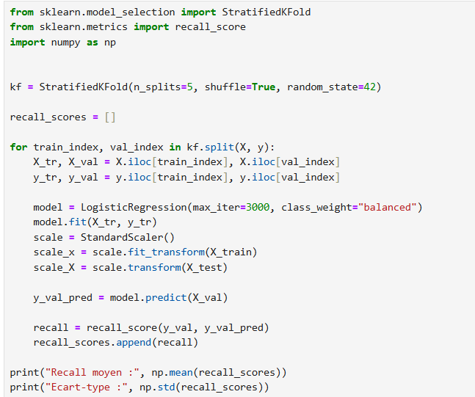

4 – Amélioration approche classification:

Slide 14
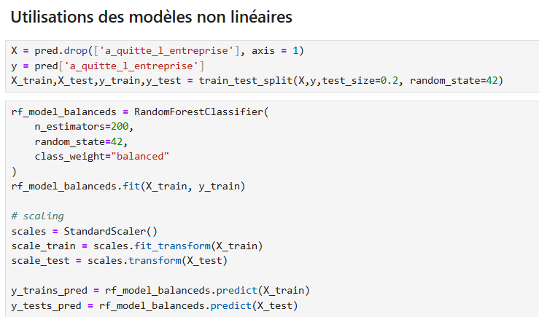
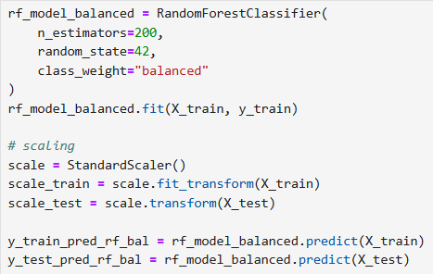
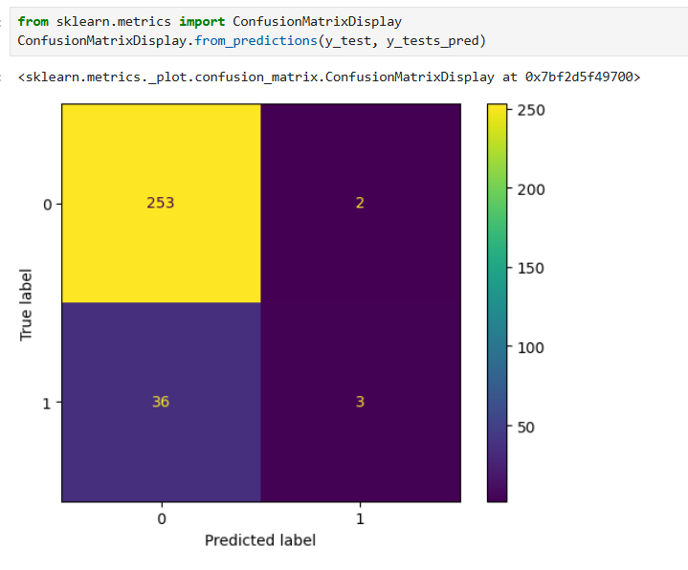
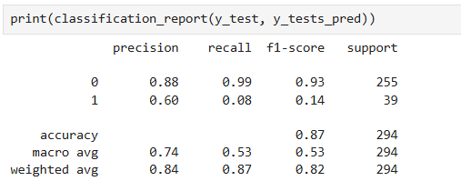
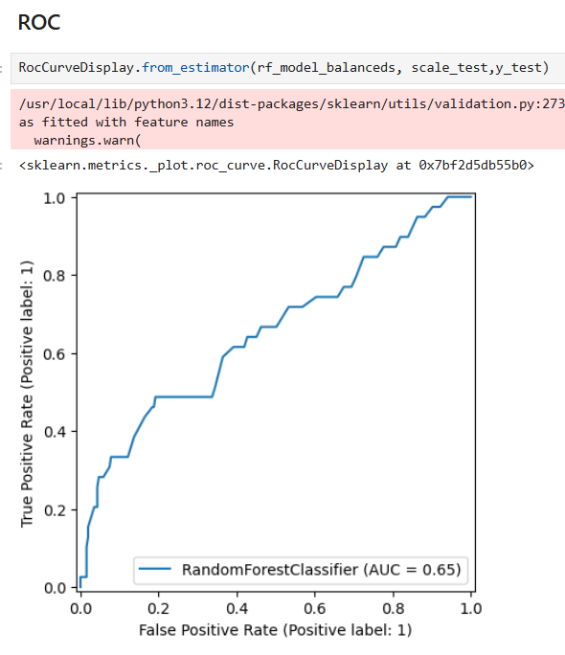

Slide 15
Feature Engineering
Nous allons nous intéresser sur deux(2) aspects qui seront :
Le stress lié au travail:
Qui constitue la somme entre le nombre d’heures de travail et les heures supplémentaires ça nous permettra de savoir si l’employé est trop submergé par le travail
Charge de travail réel :
Qui représente la multiplication entre la distance du domicile travail et la fréquence de déplacement fréquent
Ça nous donnera un avis sur le stress lié au transport

Slide 16
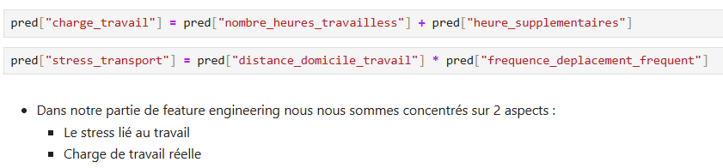
Feature Engineering

Slide 17
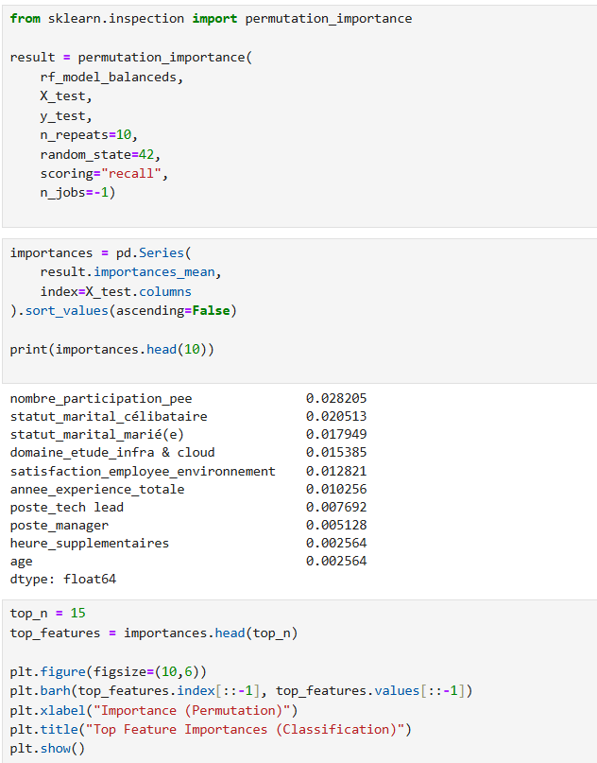
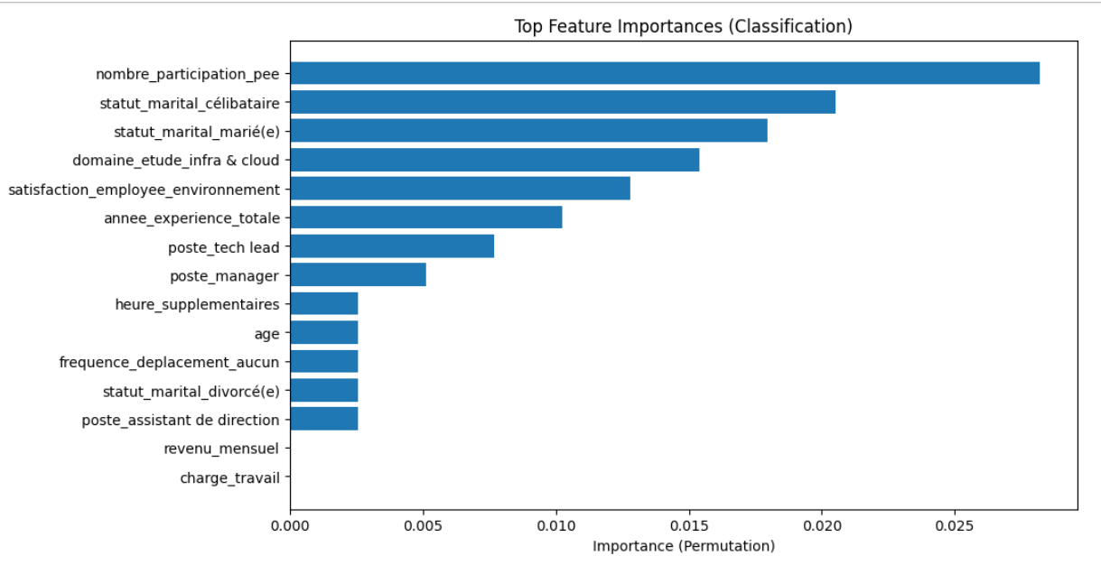
5-Optimisations et interprétations comportements modèles
Cas d’utilisation de la Feature Importance

Slide 18
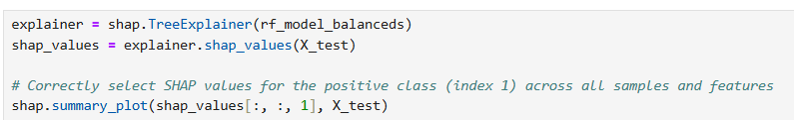
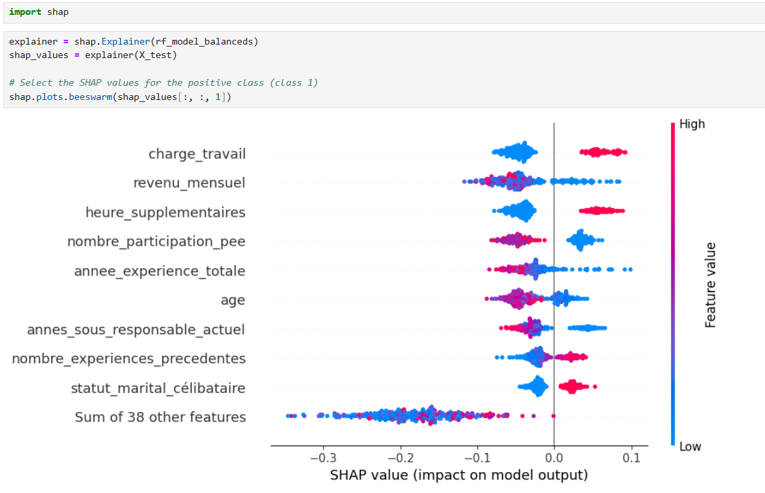
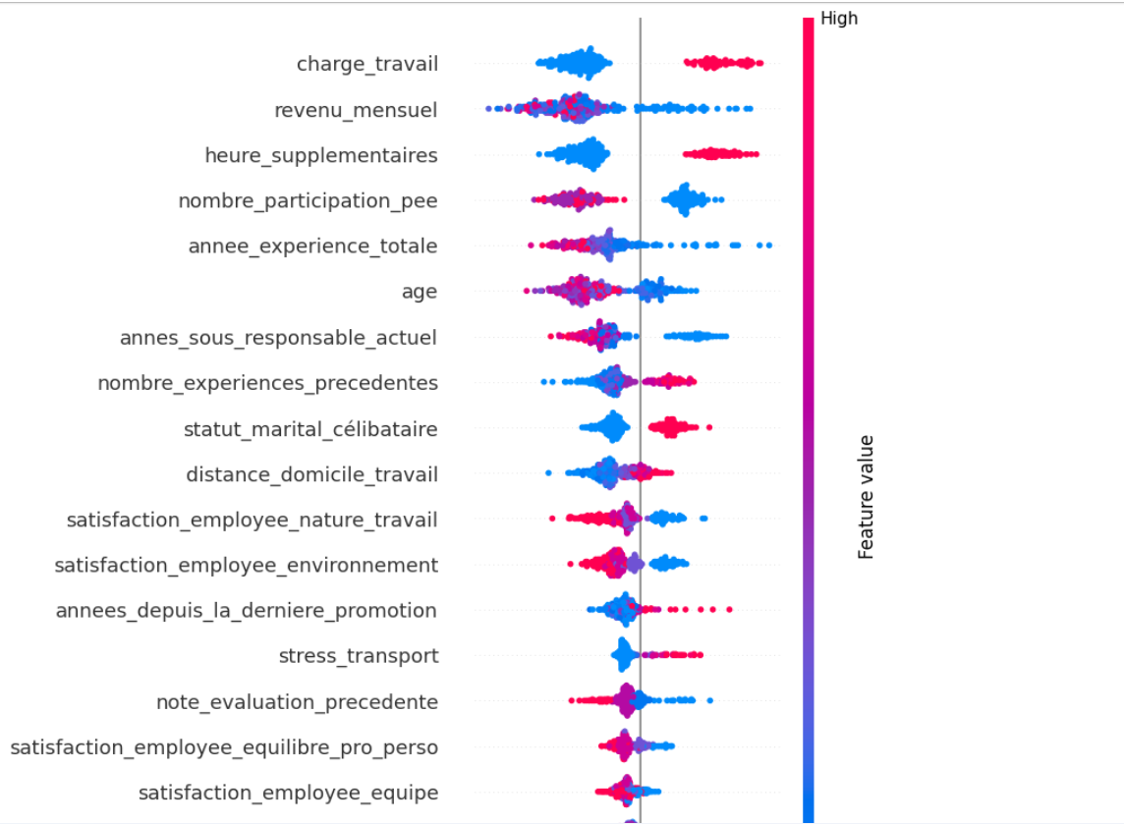
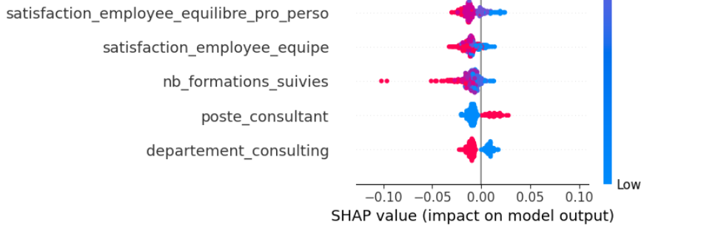
Cas d’utilisation de shap

Slide 19
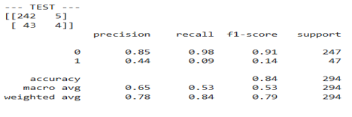
Comparaison RandomForest avant et après Feature Engineering
Avant Feature Engineering
Après Feature Engineering
Nous constatons que la performance du modèle après feature engineering est meilleure que celle avant
En somme la performance avec nos features ajouté ont eu un impact positif dans la performance

Slide 20
7- Conclusion
Objectif : L’objectif de ce projet était de comprendre et prédire l’attrition des employés, c’est-à-dire identifier les facteurs qui expliquent pourquoi certains employés quittent l’entreprise.
Préparation des données : Nous avons fusionné plusieurs sources (SIRH, évaluation, sondage), effectué des jointures fiables, nettoyé les données, encodé les variables qualitatives et éliminé les corrélations fortes. Cela nous a permis d’obtenir un dataset propre et exploitable.
Analyse exploratoire : L’analyse a révélé un déséquilibre des classes ainsi que des relations importantes entre satisfaction, charge de travail et départ. L’attrition dépend à la fois de facteurs personnels et organisationnels.
Modélisation : Trois modèles ont été testés :- Dummy : Baseline, incapable de détecter les départs.- Régression Logistique : bon compromis entre performance et interprétabilité.- Random Forest : puissant mais sujet à l’overfitting.

Slide 21
Choix du modèle: La régression logistique a été retenue pour sa capacité de généralisation et son interprétabilité.
Évaluation : Les métriques utilisées incluent la matrice de confusion, le recall, la précision et le F1-score. La validation croisée a confirmé la stabilité du modèle.
Feature importance (globale): Les variables clés sont :- charge de travail- heures supplémentaires- revenu- âge- nbre_participation_ppee Ces facteurs expliquent la majorité des départs.
Explicabilité locale (SHAP) : L’analyse SHAP permet d’expliquer les décisions du modèle pour chaque employé. Par exemple, un départ peut être causé par une surcharge de travail, un faible salaire et une faible satisfaction.
Apport métier : Le modèle permet d’anticiper les départs, identifier les profils à risque et améliorer la gestion des ressources humaines.

Slide 22
APPORT SUITE À LA RÉALISATION DU PROJET
Ce projet a permis de construire un modèle prédictif fiable et interprétable. La régression logistique apparaît comme le meilleur choix. L’utilisation de SHAP permet d’expliquer les décisions du modèle et d’apporter une valeur concrète aux équipes RH.
MAMADOU OURY BALDE
DATA SCIENTIST MACHINE LEARNING

